Slide 1
GENDER STEREOTIPLER WE TERS PIKIRLER

Slide 2
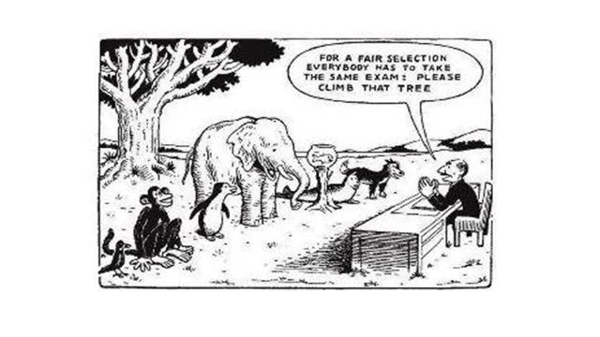
Deňlik?
Adalatly seçip almak üçin her biriňiz şol baga münmegiňizi haýyş edýäris.
Notes:
This is how the majority of citisens understand eqal treatement

Slide 3
DEŇLIK
EMSIDILMEGE
GARŞY

Slide 4
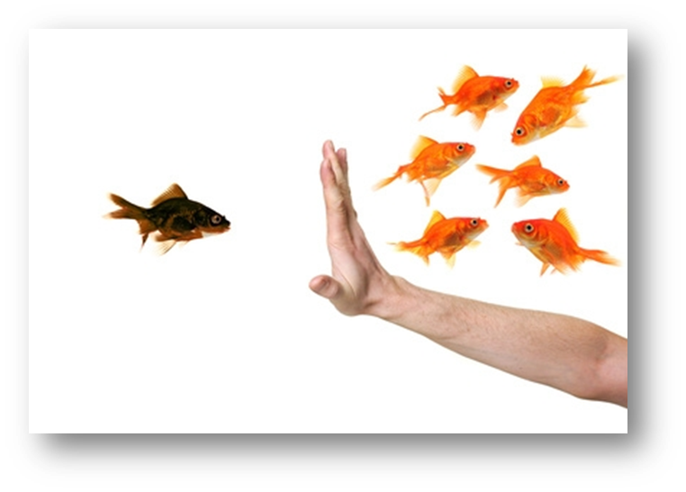
Kemsidilme näme?
lat. discriminare –çetleşdirmek, tapawutlandyrmak
«Kemsitmek», «çetleşdirmek», «tapawutlandyrmak» adamlaryň arasynda ýol berilmeli däl tapawutlandyrmany aňladýar
Deň däl (az derejeli amatly garaýyş) aýratyn adamlara we toparlara, olaryň şahsy häsiýetnamalaryna esaslanan

Slide 5
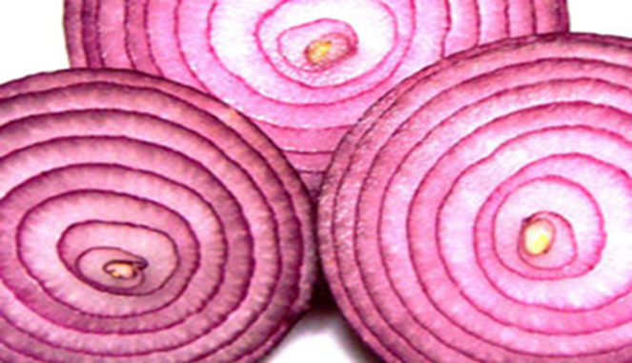
Aýrybaşgalyk, ýeke-täk şahs
Meňzeşlik - bu bizi aýrybaşga ýaly kesgitleýän we ýeke-täk şahs edýän
Meňzeşlik soganyň düýbi ýaly, her gaty meňzeşligiň bölegidir
Meňzeşligiň elementlary
Miraslyk bölegi – rasa, teniň reňki, jyns, doglan ýeri...
Gurşawyň täsiri - raýatlyk, ýaşaýan ýeri,gender roly...
Öz saýlany – nika we maşgala ýagdaýy,syýasy ynam-ygtykady, kärdeşler birleşiginde agzalyk...
Şahsyýetiň üýtgeýän we üýtgemeýän bölekleri. Her adam -– çylşyrymly, ýeke-täk we çalşyp bolmaýan şahsyýetdir...

Slide 6
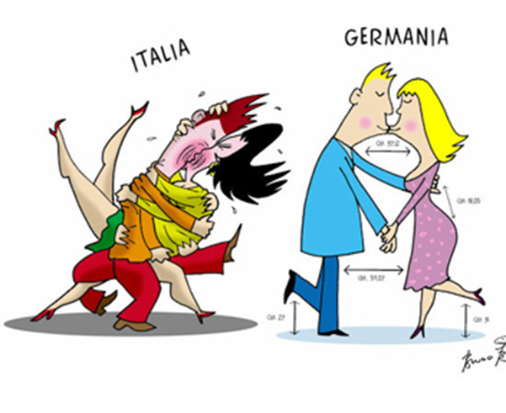
Stereotipler
Stereotip – güýçli täsir – grek sözlerinden stereos (gaty,güýçli) we tupos (yz).
Umumy kabul edilen, ýa-da gaty aňsatlaşdyrylan belli toparlaryň agzalary barada pikirler ýa-da garaýşlar;
Toparyň hemme agzalary özlerini meňzeş alyp barýan ýaly garaýyş we ýa-da hemmesi bir häsiýetnamaly ýaly garaýyş
Umumylaşdyrylan pikirler
Ýarym hakykat
Erkekler– ýürekli
Aýallar- geplemsek
Aýallar - näzik
Ýewreýler–gaty gysganç
Amerikanlar- semiz
Nemesler -sowuk
Hytaýlar- akylly
Ruslar – edebiýaty gowy görýärler
Türgenler – gowy oglanlar

Slide 7
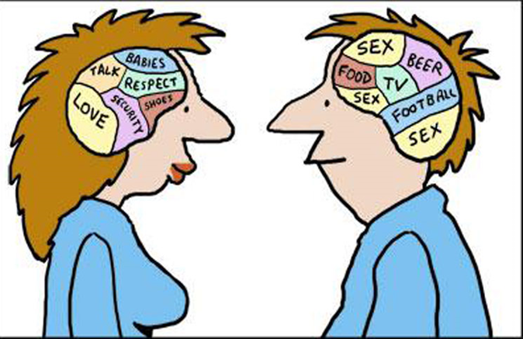
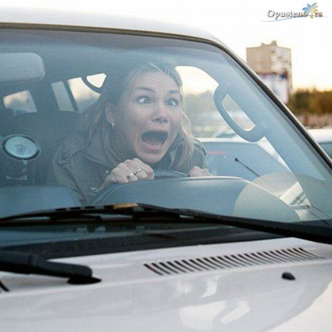
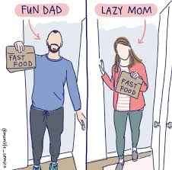
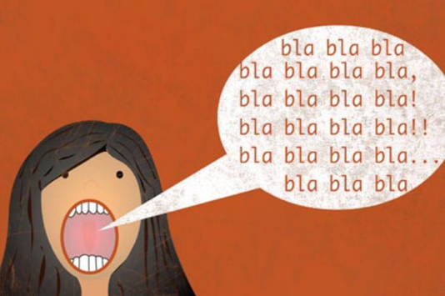
Gender stereotipler
Çagalar, gürrüňler, hormat, söýgi, aýakgap, howpsuzlyk
Jyns gatnaşyk, iýmit, piwo,jyns gatnaşyk, ТW, futbol, jyns gatnaşyk
Gowy kaka
Ýalta eje
Fastfud
fastfud

Slide 8
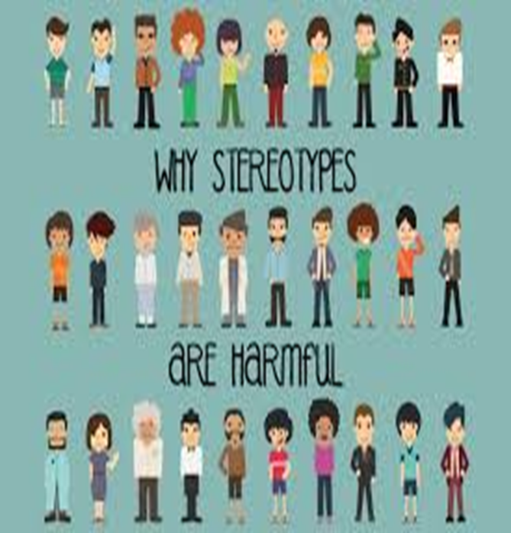
Stereotipler:
Deňsizligi müdimileşdirýär
Gender rollaryny gollaýar
Adam hukuklarynyň konsepsiýasynyň düşünilmegini peseldýär
Olary ýüze çykarmak we azaltmak kyn
Näme üçin stereotipler
zyýanly

Slide 9
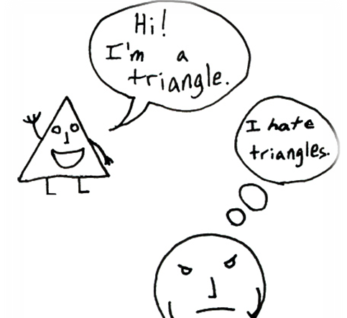
Ters pikirler
Salam, men –
üçburçluk
Ters pikirler - adamlaryň diňe tanalýan toparyna degişliligine esaslanýan duşmançylyk ýa-da ýaramaz gatnaşygy
Praejudicium - prae (öňünden) и judicium (ýazgarmak) –öňünden ýazgzrmak
Işiň hiç hili hakyky ýagdaýyna ýa-da paýhasly delillere esaslanmaýan esassyz pikir
Men üçburçlyklary ýigrenýän

Slide 10


Ters pikirler, duýgy düzüm bölegi
Negatiw duýgy, rahatsyzlyk, gorky...
Olar başga adamlar we ýagdaýlar barada biziň özümize howply diýip düşündürjek bolýarlar.
Biz özümizi goranmaly ýaly alyp barýarys we bu kemsidilme özüňi alyp baryşa eltýär.
Delilsiz pikirli adamlar öz pikirlerini, olaryň biri birinden tapawutlandyrýan şahsy häsiýetlerini äsgermän, toparyň ähli agzalaryna gönükdirýärler.

Slide 11
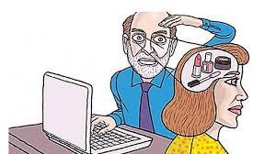
Stereotipleriň we ters pikirleriň sebäpleri
Pikir etme prosessler
Öz we başga toparlar barada delilsiz pikirler
Konformizm
Serişdeleriň paýlanylmagy

Slide 12

Pikir etme prosessler
Stereotipler we ters pikirler– maglumaty düşündirmek prosessini alyp baryjylar
Maglumatyň uly möçberi
Çäklendirilen kognitiw mümkinçilikler
Durmuş taýdan bölünme (biz we olar)

Slide 13
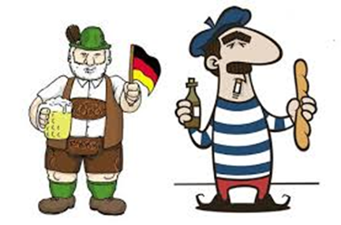
Durmuş taýdan bölünme “biz we olar”
Biz topar agzalary barada maglumaty kategoriýalar boýunça bölýäris
Biz topar agzalaryň arasynda tapawutlary azaldýarys
We toparlaryň arasynda tapawutlara gaýtadan baha berýäris

Slide 14

Degişlilik
Durmuş kadalaryny berjaý etmek. Biziň jemgyýetimiz üçin kesgitlenilen pikir ýaýradylan
Biziň çagalygymyzyň bütin dowamynda biz pikirleri sosializasiýa prosessinde alyp galdyk–meselem, biziň ene-atalarymyz aýallar we erkekler barada stereotipleri geçirdiler.
Biz toparyň garaşmalaryny ödejek bolsak we onuň makullamasyny aljak bolsak – biz özümizi durmuş kadalaryna laýyklykda alyp barýarys.

Slide 15
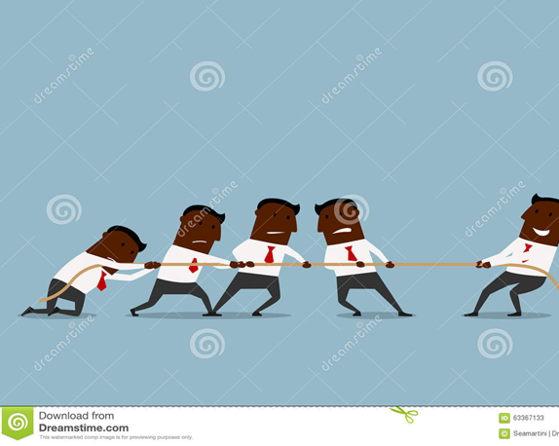
Serişdeleriň paýlanylmagy
Has uly paýy almak üçin söwdalaşmak
Syýasy garaýyş
Durmuş häkimiýeti
Maksada ýetmek
Serişdeleriň ýetmezçiligi toparlaryň arasynda çaknyşyklara eltýändigi we ters pikirleri we kemsidilmegi güýçlendirýär

Slide 16
Kemsidilmege näme eltýär?
Stereotipler
Ters pikirler
Kemsitme
Notes:
At the heart of all forms of discrimination is prejudice based on concepts of identity, and the need to identify with a certain group. This can lead to division, hatred and even the dehumanization of other people because they have a different identity.

Slide 17
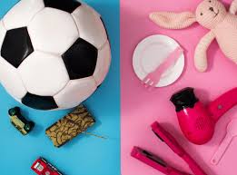
Stereotipleriň we ters pikirleriň netijesi
Biz kemsidimegi paýhaslaşdyrarys
Biz welillikleriň öz özüni amala aşyryş ahlaksyz aýlawynda aýlanýarys
Stereotipleriň nyşany bolup durýan topar agzalarynda, öz özlerine pes baha beriş we öz netijeliliginiň has pes duýgusy bardyr
Psihiki saglygy has pes
Işiň netijeliligi aşak, işden sebäpsiz galmak , işden boşadylmak köpelýär, wezipe boýunça ýokarlandyrma azalýar
Biz oýlanylman stereotipleri tassyklaýarys
Stigmatizasiýa we marginalizasiýa

Slide 18
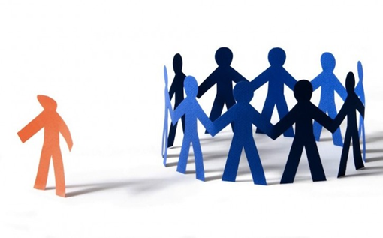
Häzirki zaman ters pikirler
Syýasy dogruçyl borçlaryndan köp adamlar öz stereotiplerini we ters pikirlerini takyk beýan etmeden sowulýar, emma haçan-da biz has inçe soraglary beremizde, biz häzirki zaman ters pikirlerini belleýäris.
Belli bir topar babatynda kemsitme gadagan
Topar has köp hukuklara eýe bolmak isleýär
Döwlet olaryň hukuklaryny köp üns berýär
Jemgyýetiň bar bolan ýgdaýynyň saklanylmagyny talap edýän garaýyş

